Slide 1
Máquinas de Estado Algorítmicas
Prof. Luis Araujo
Sistemas Digitales
www.ing.ula.ve/~araujol/sd

Slide 2
Componentes:
Cajas de Estados: permanece en este por un ciclo de reloj.
Ejemplo:
nombre
asignación
inicio
00
salidas tipo moore
Z

Slide 3
Componentes
Cajas de Decisión: se chequean luego de transcurrido el pulso de reloj.
0
Función lógica
1
0
Función lógica
1
Ejemplos:
0
1
0
1
X
X . Y

Slide 4
Componentes
Salidas tipo mealy: se generan luego de una caja de decisión.
Ejemplo:
0
Función logica
1
Salida tipo mealy
1
0
X + Y
Z

Slide 5
Ejemplos de contadores:
Con habilitación para iniciar el conteo
Sin habilitación
Edo 0
00
Edo 0
00
0
EN
Edo 1
01
Edo 1
1
01
Edo 2
10
Edo 2
10
Edo 3
11
MAX
Edo 3
11
MAX

Slide 6
Ejemplo de un Semáforo:
Paso NS
00
VNS, REO
N
Prec. NS
01
ANS, REO
O
E
Paso EO
10
RNS, VEO
S
Prec. EO
11
RNS, AEO

Slide 7
Semáforo con diferentes tiempos:
Paso NS
00
VNS, REO
Paso EO
10
RNS, VEO
Cont=4
0
Cont = 4
0
CLK
Cont = 4
ASM
1
Prec. NS
01
1
Cont = 0
RNS
ANS
VNS
REO
AEO
VEO
ANS, REO,
Cont = 0
Prec. EO
11
RNS, AEO,
Cont = 0

Slide 8
Tabla de transición:
Estado actual (Q1Q0) | Estado siguiente (Q1Q0) | Condición
Paso NS(00) | Paso NS(00) | Cont=4
 | Prec. NS(01) | Cont=4
Prec. NS(01) | Paso EO(10) | -
Paso EO(10) | Paso EO(10) | Cont=4
 | Prec. EO(11) | Cont=4
Prec. EO(11) | Paso NS(00) | -

Slide 9
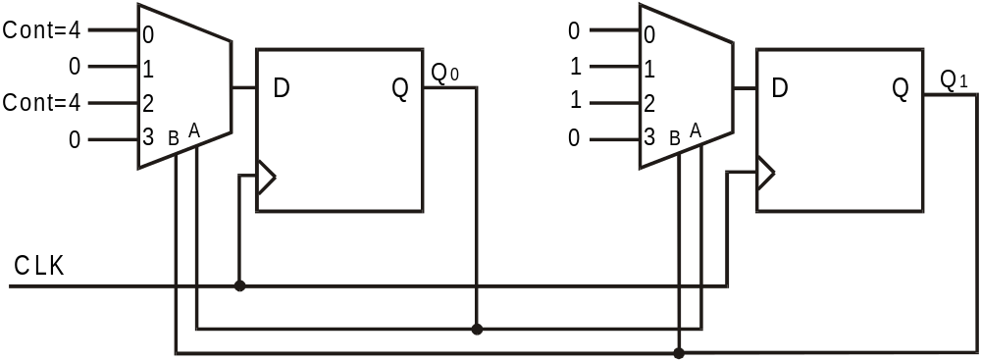
Diagrama Circuital

Slide 10
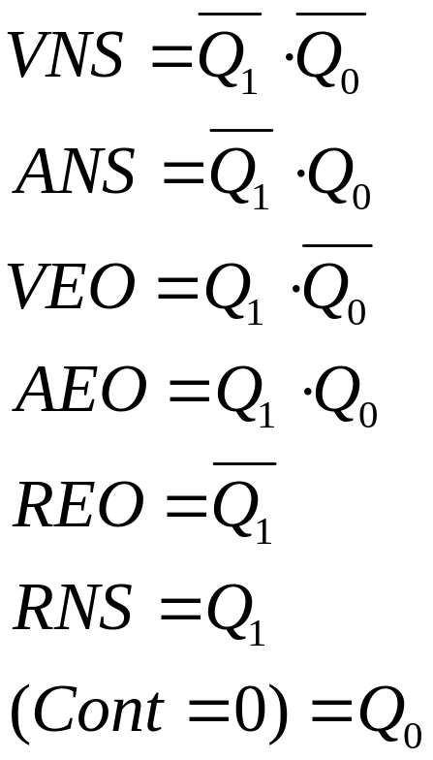
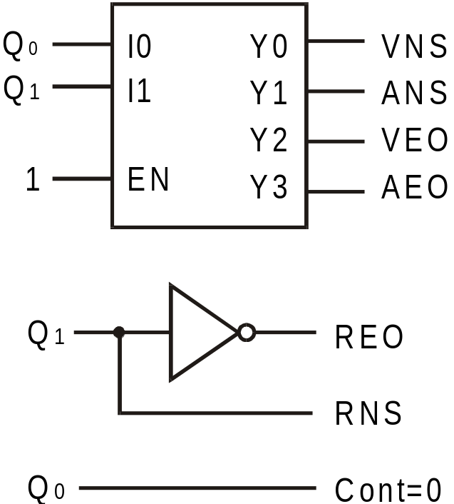
Salidas

Slide 11
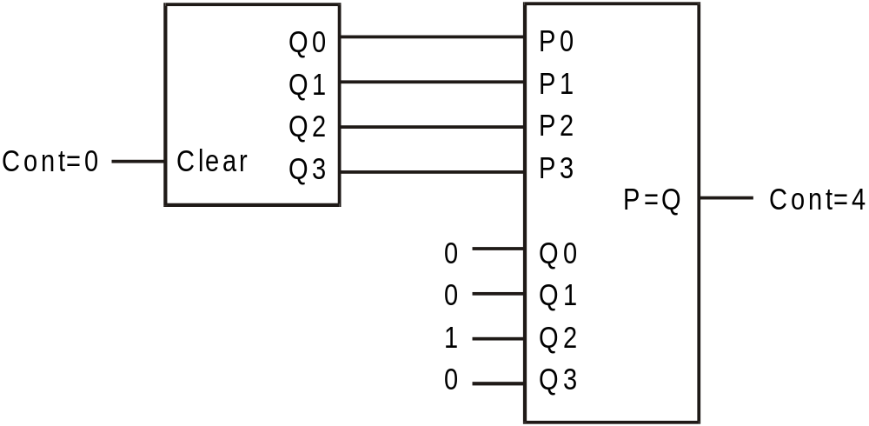
Cont=0 y Cont=4
(circuitería adicional)

Slide 12
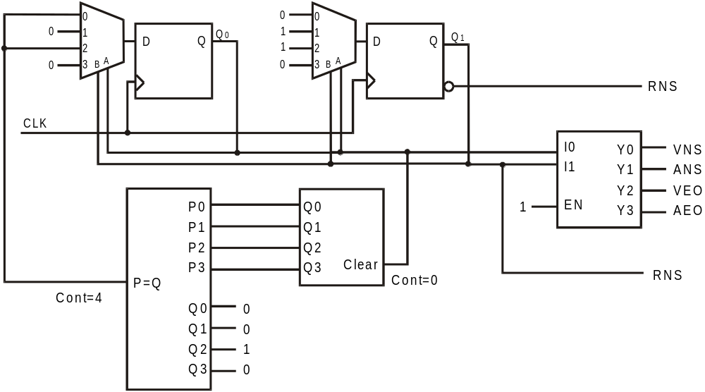
Diagrama final

Slide 13
Control Digital de Portón
Alarma
Completamente Cerrado (CC)
Completamente Abierto (CA)
Control
Abrir Cerrar
CC
CA
Control
CLK
Abrir
Cerrar
Alarma
ASM

Slide 14
ASM
Cerrado 00
0
Alarma
CC
1
Cerrando 11
0
Control
Cerrar
Abriendo 01
1
1
Abrir, Cont=0
CC
0
0
CA
1
0
Control
1
Abierto 10
1
Alarma
CA
0
0
Cont=tiempo
1

Slide 15




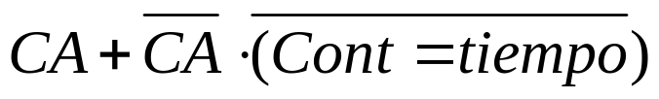
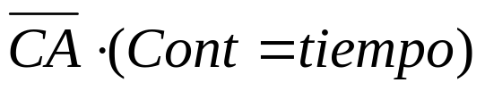



Tabla de Transición
Estado Actual(Q1Q0) | Estado Actual(Q1Q0) | Condición
Cerrado (00) | Cerrado (00)
 | Abriendo (01)
Abriendo (01) | Abriendo (01)
 | Abierto (10)
Abierto (10) | Abierto (10)
 | Cerrando (11)
Cerrando (11) | Cerrando (11)
 | Cerrado (00)
 | Abriendo (01)

Slide 16
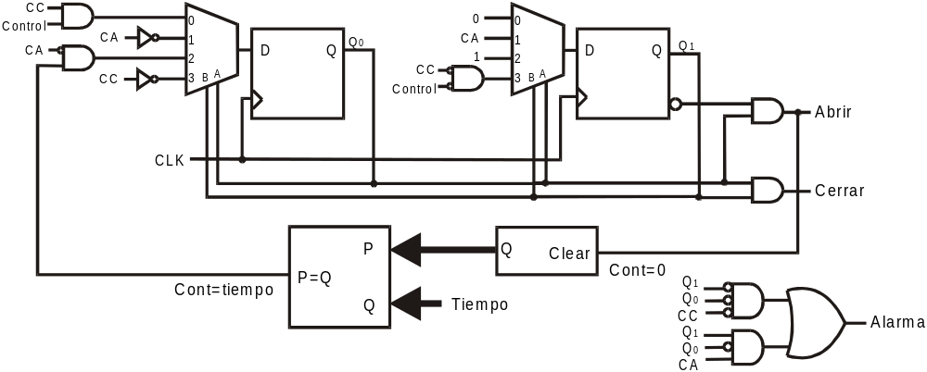
Diagrama Circuital

